Slide 1
Docker Compose
Agrupando serviços

Slide 2
Conteúdo
01
02
YML File
Arquivo de composição
Application UP/Down
Inicializando/parando a composição
Conclusões
03
O que aprendemos até agora

Slide 3
01
YML File

Slide 4




Arquivo de composição
Serviços
compose.yml
Rede
Volumes
Aplicação docker

Slide 5
Arquivo de composição
services:
foo:
image: foo
bar:
image: bar
profiles:
- test
baz:
image: baz
depends_on:
- bar
profiles:
- test
zot:
image: zot
depends_on:
- bar
profiles:
- debug
compose.yml

Slide 6
Arquivo de composição
services:
web01:
build:
context: ./web
dockerfile: Dockerfile
image: web01
container_name: web01
networks:
- asa-network
web02:
build:
context: ./web
dockerfile: Dockerfile.web2
image: web02
container_name: web02
networks:
- asa-network
proxy:
build:
context: ./web
dockerfile: Dockerfile.proxy
image: proxy
container_name: proxy
ports:
- "8080:80"
depends_on:
- web01
- web02
networks:
- asa-network
#Docker Networks
networks:
asa-network:
driver: bridge
compose.yml

Slide 7
Up/down
$ docker-compose up
$ docker-compose down

Slide 8
Network
Container
Imagem
docker network create -d bridge asa-net
docker run -d --net=asa-net --name c01 c01
docker run -d --net=asa-net --name c02 c02
docker run -d --net=asa-net --name c03 c03
docker run -d --net=asa-net --name proxy proxy

Slide 9
03
Conclusões

Slide 10
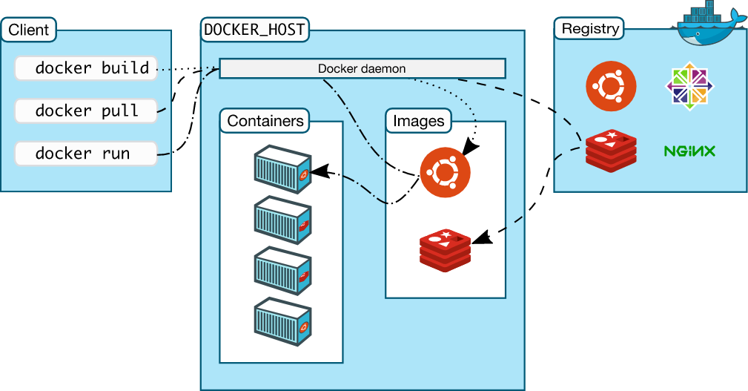
Conclusões
O Docker Compose é um sistema de orquestração de serviços/containers
A utilização de proxy é muito comum na internet
É possível e escalável criar essas estruturas com Docker
https://developer.mozilla.org/pt-BR/docs/Web/HTTP/Overview

Slide 11
Thanks!
Do you have any questions?
sales.filho@ifrn.edu.br
@salesfilho78 / @salesfilho
ifrn.edu.br
Please keep this slide for attribution

